Slide 1

跑通第一圈
第 8 课 ｜ 马拉松 · 第一棒
今天，做出你作品的 MVP
柴火创客学园 M0 · CFG-5 学期班
Notes:
（候场页，无讲稿。学员入座时屏幕常亮本页。）

Slide 2
■ 第一幕 · 起跑 ｜ 定档
30 秒回顾：作品立了项——需求单就在你手里；作品搬进了你自己的电脑，从租户变成主人
从今天起，我只巡，不教。
第一棒（今天）
做出你作品的 MVP
第二棒（第 9 课）
给作品请外援：新模块、新库，让 MVP 长新本事
第三棒（第 10 课）
冲刺打磨，路演见人
每一棒节奏一样——站会 → 创作 → AI 评审 → 决定 → 交接
跑完三棒，你的作品就长大了。
Notes:
「30 秒回顾：上次课，你的 作品立了项——需求单在你手里，核心功能只剩一个；再上次课，作品搬进了你自己的电脑，从租户变成主人。从今天起，课程换档：我只巡，不教。马拉松三棒：第一棒（今天）做出你作品的 MVP；第二棒（第 9 课）给作品请外援：新模块、新库，让 MVP 长出新本事；第三棒（第 10 课）冲刺打磨，路演见人。每一棒的节奏都一样：站会→创作→AI 评审→决定→交接。跑完三棒，你的作品就长大了。」

Slide 3
■ 第一幕 · 起跑 ｜ MVP
今天的目标：做出你作品的 MVP
MVP ＝ Minimum Viable Product 的缩写，最小可行产品——能拿出来演示的最小一版
它感觉到点什么
（传感器有读数）
它做出反应
（灯亮／铃响／屏显）
从头到尾，走通一次
✅ 是：最小但完整的一圈
今天就是 Neil 螺旋开发的第一圈
❌ 不是：半成品（"做了一半"）
需求单全部功能？今天不做——其余的在"以后再做"里睡得好好的
Notes:
「MVP 是什么？工程师的行话，全称最小可行产品——能拿出来演示的最小一版。注意，它不是半成品：半成品是'做了一半'，MVP 是'最小但完整的一圈'——它感觉到点什么，然后做出反应，从头到尾走通一次。需求单上的全部功能？今天不做，今天只做最小的这一圈。还记得 Neil 的螺旋开发吗？今天就是第一圈。」

Slide 4
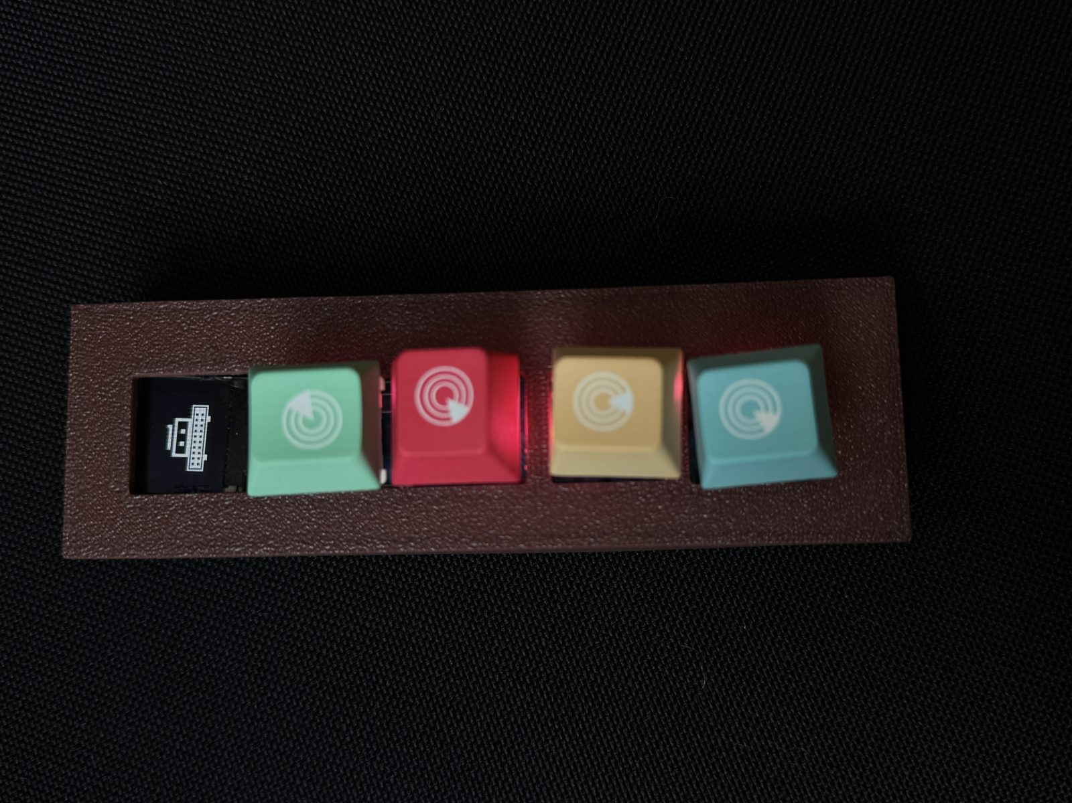
■ 第一幕 · 起跑 ｜ 工程师的 MVP
专业工程师的第一版：只接 1 个键
Brandy（李世雯）· Seeed 应用工程师
第一版：只接 1 个键
语音键盘的第一圈，只有一个按键
验收标准：按 20 次，一次不漏
过不了，不加新功能
过了关，才长第二圈
现在这个键盘，她每天都在用
最小不是简陋，是专业——今天你的第一圈，也只要走通一次
Notes:
「还记得先导课的 Brandy 吗？李世雯，Seeed 的应用工程师，零代码做语音键盘的那位。看她的第一版——只接了一个键。验收标准只有一条：连续按 20 次，一次不漏。过不了，不加新功能；过了关，才加第二个键。现在这个键盘她每天都在用。这就是专业工程师的 MVP：最小，但完整走通，而且验收标准说得清清楚楚。今天你的第一圈也一样：别贪多，走通一次，按 20 次不漏。」学员若问「一个键也算作品吗」——答：算，因为她验证了最难的那一段；你的第一圈也是先验证最难的那一段。

Slide 5
■ 第一幕 · 起跑 ｜ 三规则
创作三规则
对照你的需求单——改需求可以，划掉不删除
1
15 分钟无进展必须举手——卡住不丢人，硬扛才丢人
2
代码问题先问你的 AI——"一次只要一步"
3
Notes:
（本课灵魂页：宣读后创作段 115 分钟全程常亮。）「规则三条（逐条念）：一，对照你的需求单——改可以，划掉不删除；二，15 分钟无进展必须举手——卡住不丢人，硬扛才丢人；三，代码问题先问你的 AI，我和助教只答方向、只救卡死。」

Slide 6
■ 第一幕 · 起跑 ｜ 站会
站会——每人一句话，可验收
今天我要先做出 ＿＿＿。
❌ "继续做我的项目"
——不算
✅ "让按钮按下去，灯亮起来"
——才算
问自己：做完那一刻，别人能看到什么？
人少：全体起立，逐个说 ｜ 人多：两人互说＋写在需求单顶上，抽几人讲给全班
Notes:
「站会，马拉松每天的第一件事。规矩：每人一句话，不许超过一句：'今天我要先做出___。'这句话必须可验收——说'继续做'不算，说'让按钮按下去灯亮起来'才算。」两种开法按人数二选一：人少（一圈 5 分钟能过完）全体起立逐个说，持沙漏；人多就两人一组互说＋把这句话写在需求单顶上，抽 3–4 人说给全班听，其余巡场扫纸上那句。目标模糊当场追问："做完那一刻，我能看到什么？"

Slide 7
■ 第一幕 · 起跑 ｜ 领料
按需求单领，领了登记
1. 按需求单"硬件确认"栏领——用不到的件不许领
2. 领几样登记几样（名字写上桌上的登记纸）
3. 热门件被领完了 → 白板排队区登记，然后想替代
4. 需求单写了池里没有的 → 现场改需求（划掉不删除，写上替代）
归还约定：每棒结束，没在用的件归还——
这是公共池，下一棒你还要靠它。
Notes:
「领料规则：按你需求单的'硬件确认'栏领，领几样登记几样——名字写在桌上的登记纸上。用不到的件不许领；热门件被领完了，写到白板排队区，然后想替代——工程师第一课：用手上的东西解决问题。每棒结束，没在用的件归还。这是公共池，下一棒你还要靠它。」

Slide 8
■ 第二幕 · 创作 ｜ 切两步
第一件事：把闭环切成两步
① 让它感觉到
传感器有读数
② 让它做出反应
灯亮／铃响／屏显
一次只要一步
设备别关，AI 的对话窗别关；
要喝水要洗手间的，自便。
Notes:
「开工。第一件事：把最小闭环切成两步——先让'它感觉到'（传感器有读数），再让'它做出反应'（灯亮/铃响/屏显）。一次只要一步。我 15 分钟转一圈，举手我随时在。要喝水要洗手间的，自便——设备别关，AI 的对话窗别关。」（讲完回页 04 常亮。）

Slide 9
■ 第二幕 · 创作 ｜ 中途站会
还是站着，还是一句话
我做到哪
卡在哪
下一步干什么
说不出"下一步"的，创作下半开场先救你
Notes:
「一句话：我做到哪／卡在哪／下一步干什么。谁说不出'下一步'，助教记名，创作下半开场先救他。」（真站着，顺便活动；沙漏计时，超 30 秒转创作时间单聊。）

Slide 10
■ 第二幕 · 创作 ｜ 收口
下半场任务：收口
闭环还断在哪一段，就补哪一段
评审前 15 分钟，全场停手
不管做到哪，评审照常开始
评审不是等做完了才配拥有的东西——
半成品更该被挑刺
Notes:
「下半场任务：收口。闭环还断在哪一段，就补哪一段。评审前 15 分钟，全场停手——不管做到哪，评审照常开始。记住：评审不是等做完了才配拥有的东西，半成品更该被挑刺。」（讲完回页 04 常亮；评审前 15 分钟起逐桌提醒保存进度、准备两段话。）

Slide 11
■ 第三幕 · 评审与交接 ｜ 两段话
停手，准备两段话
我的作品
现在能 ＿＿＿
它现在
还不能 ＿＿＿
评审对话必须喂当前真实状态——
拿立项时的旧描述糊弄的，退回重写；
吹牛的评审等于没评
Notes:
「保存进度，准备两段话：我的作品现在能___；它现在还不能___。这是评审的'投喂材料'——必须喂当前真实状态，拿立项时的旧描述糊弄的，退回重写；吹牛的评审等于没评。」

Slide 12
■ 第三幕 · 评审与交接 ｜ AI 评审官
前面你让 AI 当同事，今天让它当评委
评委一 · 挑剔用户
你需求单上那个真人
挑 3 个刺
评委二 · Quinn
老熟人，测试工程师
5 条"用坏它"清单
第 3 课它只挑过 1 个刺——今天起完整版：3 刺＋5 清单，以后每棒都是这个规格；
就在你原来的对话窗里接着聊，别新开窗口。
评审时间一到，准时开始——谁都挤不掉，包括讲师
Notes:
「停手。评审时间。前面你让 AI 当过同事，今天让它当评委——它的工作是挑刺，不是夸你。评委两位：第一位是你需求单上那个真人（挑剔用户），第二位是老熟人 Quinn。第 3 课它只挑过 1 个刺，今天起是完整版——3 个刺＋5 条清单，以后每棒都是这个规格。评审加决定 25 分钟是制度底线，谁都挤不掉——包括我。」

Slide 13
■ 第三幕 · 评审与交接 ｜ 挑剔用户
把这段话发给 AI（原对话窗，别新开）
你现在是我的真实用户（名字：＿＿＿，他/她的情况：＿＿＿——
抄你需求单上的真人）。
我的作品目前做到了：＿＿＿（当前真实状态，不吹牛）。
它现在还不能：＿＿＿。
你不许夸我。以他/她的身份挑 3 个刺：
最让他在意的、最可能用不起来的、最疑惑的。每个刺一句话。
AI 开夸了？顶回去——"不许夸。只许挑刺，3 个，每个一句话。"
Notes:
「句式照投屏（学员文档里有同款），就在你原来的对话窗里接着聊。必须喂当前真实状态——'现在能什么、还不能什么'。它要是敢夸你，把红色那句顶回去——评审夸你＝评审没上班。」

Slide 14
■ 第三幕 · 评审与交接 ｜ Quinn
Quinn，还是你——5 条"用坏它"清单
Quinn，还是你。基于当前状态：我的作品现在能＿＿＿，
还不能＿＿＿。
你是测试工程师，给我 5 条"怎么把它用坏/失灵"的清单，
具体到怎么操作、看什么现象。
清单到手，抽 2 条当场实测——
别客气，它就是让你把作品往坏里用的；结果记进学员文档的评审记录。
前提：这个对话窗里要有 BMAD 团队——Quinn 是团队的测试工程师。
对话从第 4 课延续至今的直接发；新对话窗先补一句背景：
「这个对话里有 BMAD 团队：John（PM）、Sally（UX）、Winston（架构师）、Amelia（开发）、Quinn（测试）。记住了，后面我会直接找他们干活。」
Notes:
「Quinn 段同理，还是原来那个对话窗。清单到手抽 2 条当场实测——别客气，它就是让你把作品往坏里用的。结果记进学员文档的评审记录。提醒前提：Quinn 是 BMAD 团队的测试工程师，这个对话窗里要有团队它才出场——第 4 课延续至今的直接发；新对话窗先补一句背景（团队点名那句），再发句式。」

Slide 15
■ 第三幕 · 评审与交接 ｜ 决定
逐条决定——接受还是拒绝，都要写理由
接受
当场能改的改（5 分钟以内能改的）
改不完的 → 写进棒交接单"下一棒第一件事"
拒绝
写上理由——
拒绝有理由，和接受同分
"下一棒第一件事"不是"以后再说"——
是下一棒开工的第一个动作（具体、可验收）
全盘接受的，我要找你聊——没主见比不改更危险
Notes:
「老规矩，逐条决定：接受还是拒绝，都要写理由。提醒一句：拒绝有理由，和接受同分——但全盘接受的我要找你聊（没主见比不改更危险）。接受的，当场能改的改（5 分钟以内能改的）；改不完的，写进棒交接单'下一棒第一件事'——不是'以后再说'，是下一棒开工的第一个动作。」

Slide 16
■ 第三幕 · 评审与交接 ｜ 棒交接单
填棒交接单——你的马拉松接力棒
# 棒交接单 · 第 1 棒
名字：＿＿＿ 日期：＿＿＿
## 本棒做到哪（一句可验证的话：能演示什么）
## AI 评审最重要的 1 个刺 + 我的决定（接受/拒绝 + 理由）
## 下一棒第一件事（具体、可验收）
写进你的学员文档——第 9 课一进门，你就靠它找回今天的感觉；
也是缺课同学的回归锚。
日志四句照旧，"做了"那句必填——
我的作品第一版能＿＿＿，评审给我挑了＿＿＿个刺，我接受了＿＿＿、拒绝了＿＿＿。
Notes:
「填棒交接单（投屏模板，写进你的学员文档）。它是你的马拉松接力棒——第 9 课一进门，你就靠它找回今天的感觉。也是缺课同学的回归锚。'下一棒第一件事'写成可验收的动作，写'继续做'的退回。日志四句照旧，'做了'那句：我的作品第一版能___，评审给我挑了___个刺，我接受了___、拒绝了___。」

Slide 17
■ 收尾
今天，你跑完了一个完整的迭代
✅ 从一张需求单，做出了能演示的第一版——它真的感觉到了什么、真的做出了反应
✅ 被两位评委挑了一轮刺，还活着
✅ 做了接受/拒绝的决定，还知道下一棒第一件事干什么
下次课：马拉松第二棒
两个家（aily 和网页版）一起用，你的作品要长新本事。
带上你的棒交接单和双视图小抄。
模块归还非在用件，主套件入箱，立项墙便签不动。
Notes:
「回头看今天这一棒，你干成了三件事：一，从一张需求单，做出了能演示的第一版——它真的感觉到了什么、真的做出了反应；二，你被两位评委挑了一轮刺，还活着；三，你做了接受还是拒绝的决定，还知道下一棒第一件事干什么。这就是工程师一个完整的迭代——今天你是真的跑完了一圈。下次课预告：马拉松第二棒——两个家（aily 和网页版）一起用，你的作品要长新本事。带上你的棒交接单和双视图小抄。模块归还非在用件，主套件入箱，立项墙便签不动。」

Slide 18
附录 · 完整案例拆解
Brandy：把软件能力，外扩到真实硬件
两个真实项目，走通「需求 → 最小验证 → 排错」的完整一遍
Brandy（李世雯）· Seeed 应用工程师 · 柴火创客社区技术分享
Notes:
「正课到这里就结束了。后面是附录——一个完整案例，来自 Brandy（李世雯），Seeed 应用工程师，柴火创客社区的技术分享。时间够就带他们过一遍（10 分钟）；时间不够，告诉他们：附录在 PPT 里，回去自己翻，下周立项直接照着用。接下来几页我按她的思路讲，不是我编的故事。」

Slide 19

■ 附录 · 她是谁
Brandy：天天和硬件打交道的工程师
李世雯（Brandy）
· Seeed studio 应用工程师（AE）——就是你们手上这些开发板那家公司的
· 主要从事 Maker 方向
· 喜欢做一些电子玩具
· 在柴火创客社区做过这场技术分享
Notes:
「先认识一下这个人。Brandy，李世雯，Seeed 的 AE 工程师——AE 就是应用工程师，日常工作就是帮大家把手上的开发板用起来。她主要做 Maker 方向，喜欢做电子玩具。这不是一个『AI 专家』在讲理论，是一个天天和硬件打交道的工程师，在讲她自己干活的方法。」

Slide 20
■ 附录 · 这场分享给什么
不只看成品——带走一套可复用的方法
第一步
问什么
每一步
验证什么
怎样把问题
说给 AI 听
用两个真实项目讲透：需求、接线、固件、电脑端、外壳与排错
Notes:
「她的开场白很重要：今天不只看成品。看成品很爽，但带不走。她要给你的是一套可复用的方法——三句话：第一步问什么、每一步验证什么、怎么把问题说给 AI 听。这三句你们划重点，整个附录都在回答它们。」

Slide 21
■ 附录 · 大背景
过去人适应电脑，现在人和 AI 协作
过去
键盘
IDE
运行
机器怎么要求，人就怎么来
现在
想法 → 告诉 AI
等待 → 修改 → 继续
人提要求，AI 干活
写代码的动作变少了，协作的动作变多了
Notes:
「她先讲了一个大背景。过去，是人适应电脑：你要会敲键盘、会开 IDE、会运行，机器怎么要求，你就怎么来。现在反过来了：你有想法，告诉 AI，等它做，你来修改、继续。写代码的动作变少了，协作的动作变多了——所以『会不会协作』变成了新的分水岭。这就是她做语音键盘的动机来源：连协作里最烦的那个动作都想优化掉。」

Slide 22
■ 附录 · 她的起点：一个真实的烦恼
真正浪费时间的，不是写代码
90% 的注意力，被两件事反复打断
① 不停输入 Prompt
每说一句都要敲一大段字
② 不停等待 AI
等着等着，思路就断了
她想：能不能不按键盘，把「说需求」压缩成一个动作？
Notes:
「Brandy 天天和 AI 一起写程序。她观察了自己一段时间，发现真正浪费时间的不是写代码——是两件小事反复打断她：一，不停敲 Prompt；二，等 AI 的时候干耗着。90% 的注意力被这两个动作切碎。她就盯上了第一个：能不能不按键盘，把『说需求』变成一个动作？」

Slide 23
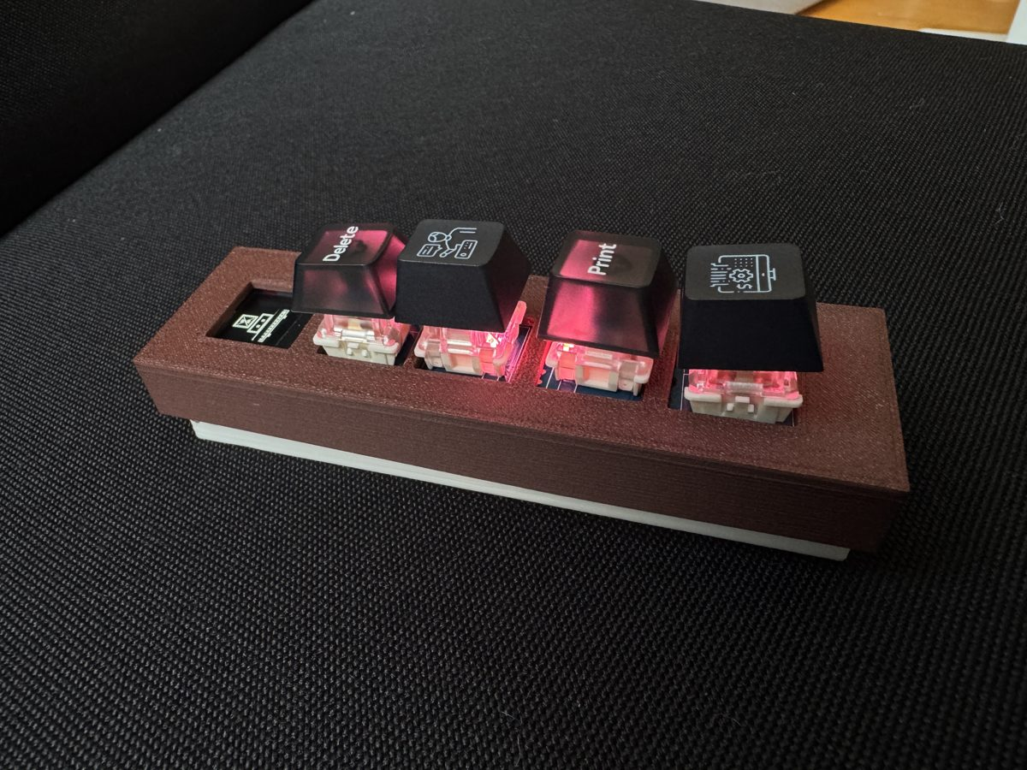
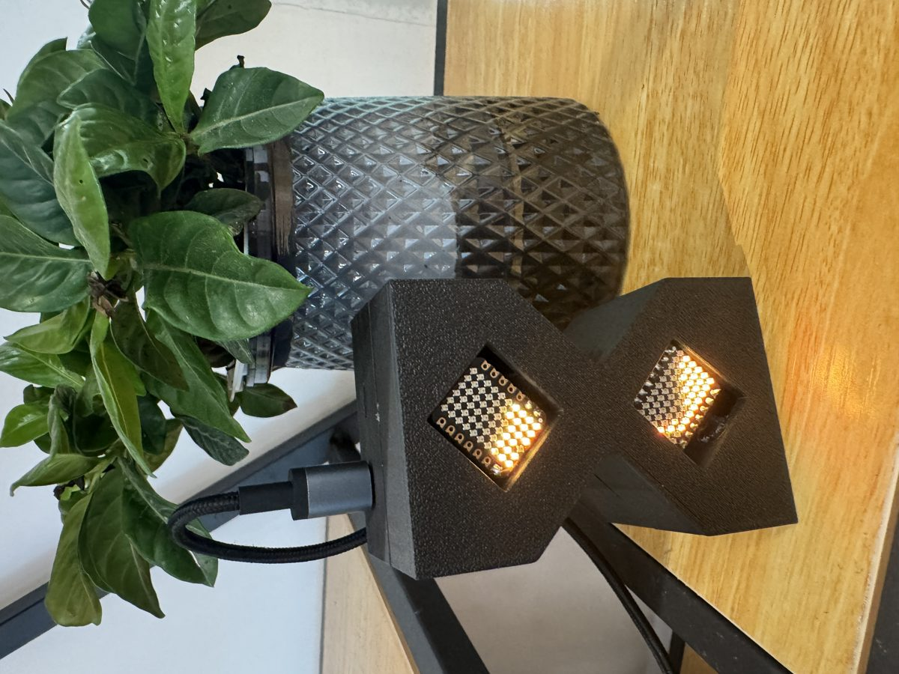
■ 附录 · 两个器件，同一套方法
一主一辅，验证同一套「硬件外扩法」
主案例 · 语音键盘
把声音接入电脑：从单键，到四键、USB、语音识别与外壳
迁移案例 · 电子沙漏
把姿态变成动画：传感器、坐标、粒子算法与双矩阵排错
Notes:
「她的附录结构：用两个器件，验证同一套『硬件外扩法』。主案例语音键盘——把声音接入电脑，从单键一路走到四键、USB、语音识别和外壳，走完全过程；迁移案例电子沙漏——把姿态变成动画，验证这套方法换个项目还能不能复用。一主一辅，先看主案例。」

Slide 24
■ 附录 · 从哪步开始
做个真硬件，过去要会多少东西？
代码 ｜ 固件 ｜ API ｜ PCB ｜ 原理图 ｜ 布线 ｜ 3D ｜ 外壳 ｜ 结构 ｜ UI ｜ 交互 ｜ 动画 ｜ 网页 ｜ 服务 ｜ 控制台
过去：跨团队、跨工具、跨知识域，缺一环就做不出来
现在：先做出一个能工作的版本，再逐步变好
Notes:
「很多人问：那到底怎么做？从哪步开始？她先泼了盆冷水——做个真硬件，过去要会多少东西：代码、固件、API、PCB、原理图、布线、3D、外壳、结构、UI、交互、动画、网页、服务、控制台。过去这需要跨团队、跨工具、跨知识域。但现在不用了：先做出一个能工作的版本，再逐步变好。这句话就是 MVP 的另一种说法。」

Slide 25
■ 附录 · 方法概览
从模糊想法到真实硬件：四样工具
SOP
先做什么、后做什么，写清楚
思维导图
把 AI 输出的一大堆话，理出结构
图片标注
画个圈、连条线，精准告诉 AI 问题在哪
可验证原型
每一步都有东西能验，不靠感觉
注意：这四样，没有一样是写代码
Notes:
「她的方法一句话版：从一个模糊想法出发，靠四样工具让 AI 帮你把软件能力外扩到真实硬件——SOP（先做什么后做什么）、思维导图（把 AI 说的一大堆话理出结构）、图片标注（画个圈告诉 AI 问题在哪）、可验证原型（每一步都有东西能验）。注意：这四样，没有一样是写代码。都是把想法变成机器能理解的语言的工具。」

Slide 26
■ 附录 · 现场小练习
「帮我做一个可以控制 AI 的按钮」——还缺什么？
「帮我做一个可以控制 AI 的按钮」
① 开发板？
用哪块板
② 按键数量？
几个键
③ 输入动作？
怎么按
④ 输出动作？
看到什么
⑤ 连接方式？
怎么连电脑
⑥ 成功标准？
什么现象算成了
Notes:
「这是她现场的互动练习，我们也可以玩。假如你对 AI 说『帮我做一个可以控制 AI 的按钮』——这句话够不够？不够。缺什么？请他们喊出来：什么开发板？几个按键？按下去是输入，那输出是什么？怎么连？什么叫成功？这六个空补齐了，AI 才真的能干活。这就是『把需求说清楚』的具体含义。」（可现场抽 2–3 人回答，每说对一个补一格）

Slide 27
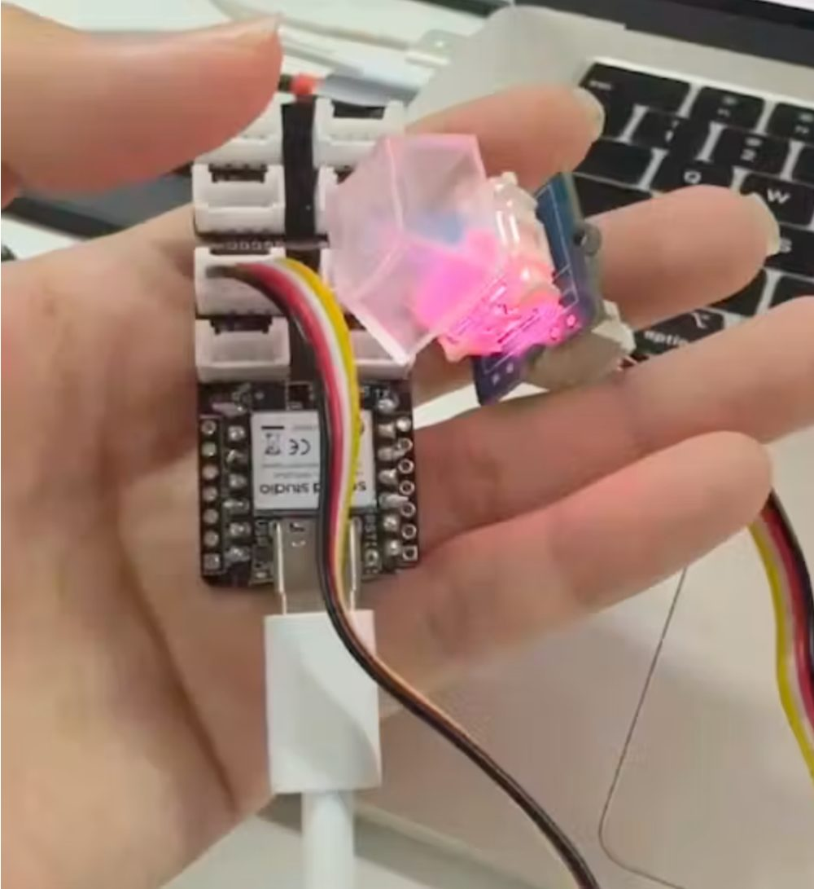
■ 附录 · 主案例：语音键盘
不是「给键盘加麦克风」
而是把 Prompt 输入，压缩成一个动作
按住
开始录音
灯亮
确定它听见了
松开
识别文字，发送 Prompt
第一个原型，长这样👈
一块开发板，一个键，几根线。
不好看，但它回答了最重要的问题：这条链路，通不通？
Notes:
「于是她做了这个——语音键盘。注意她的破题方式：不是『给键盘加个麦克风』，那是堆功能；她说的是『把 Prompt 输入压缩成一个动作』——按住，说；松开，发送。一句话说清了这东西为谁解决什么问题。这就是工程师说需求的方式，和你们立项需求单的第一段是同一件事。」

Slide 28
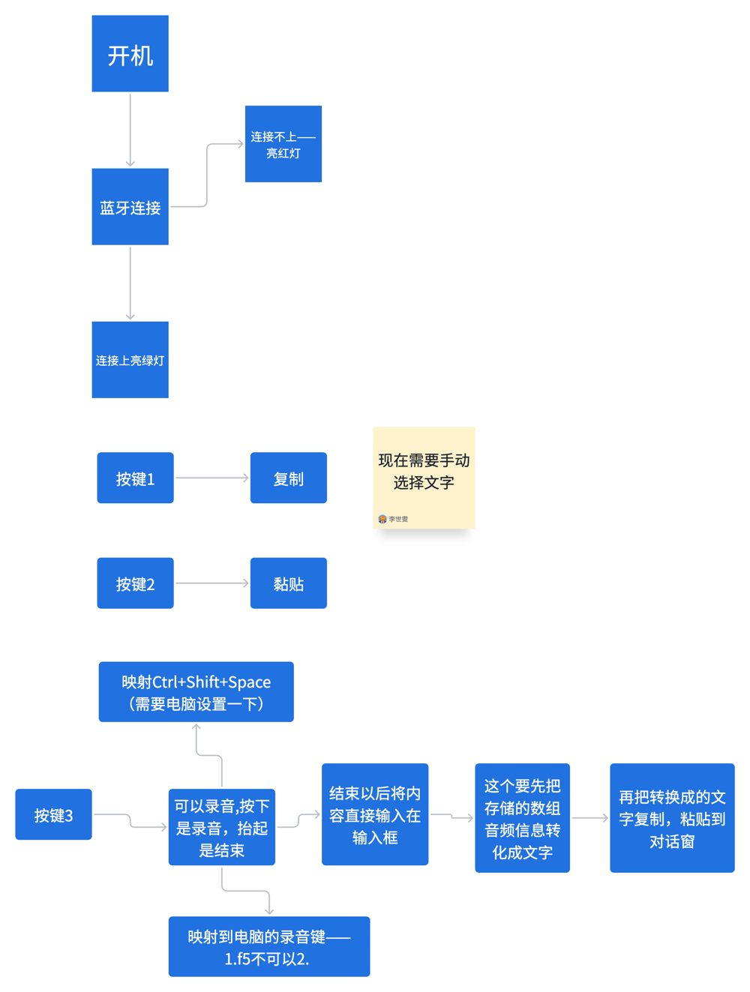
■ 附录 · 语音键盘 · 梳理
思维导图：AI 编程的好伙伴
一头是效果——最终要的样子
一头是输入输出——一步步的拆解
AI 话多，导图帮你看清：SOP 走到哪一步了
Notes:
「想法定了，她不急着写代码，先画思维导图——左边是最终要的效果，右边是输入输出的拆解。她说 AI 输出的话往往一大堆，思维导图能把它们梳理清楚：AI 说到哪一步了、SOP 走到哪一步了，图上一眼就看清。这张图就是她给语音键盘画的。你们以后项目大了，也可以让 AI 帮你把它的方案整理成思维导图再看。」

Slide 29
■ 附录 · 动手之前
第一步：先写「输入 / 输出契约」
输入
按下、松开、长按、人的声音
约束
USB 连接 ｜ 桌面使用 ｜ 不能持续监听
输出
灯光反馈、录音、识别文字、发送 Prompt
成功标准
一次按压，完成一次语音输入——不切窗口
Notes:
「动手之前，她先写了一页纸——输入/输出契约。输入：按下、松开、长按、人的声音；约束：USB 连接、桌面用、不能一直监听；输出：灯光、录音、识别文字、发 Prompt；最后一条最关键——成功标准：一次按压完成一次语音输入，不切窗口。有了这一页，AI 才知道往哪写，她才知道什么叫『成了』。你们的需求单，三段式，就是这页纸的简化版。」

Slide 30
■ 附录 · 第一圈，和之后的每一圈
第一圈只做单键：先证明最小链路稳定
第一圈（她明确只做了这些）
① 接一个机械键
② 串口打印「按下 / 松开」
③ 连续按 20 次
成功标准：20 次无漏触发、无重复触发
过了关，才一圈一圈长
第二圈：四个键
第三圈：USB 连接
第四圈：语音识别
第五圈：外壳
这一轮明确不做：四键、录音、外壳
功能不少——但没有一样，是第一圈就上的
Notes:
「然后就是你们今天刚跑过的那一招——第一圈，只做最小验证。她明确写下这一轮不做什么：四键、录音、外壳，都不做。只接一个键，串口打印按下和松开，连续按 20 次，无漏触发、无重复触发——过了，才开下一圈。之后一圈一圈长：四个键、USB、语音识别、外壳。她的键盘功能不少，但没有一样是第一圈就上的。这就是螺旋开发在真实工程师手里的样子。」

Slide 31
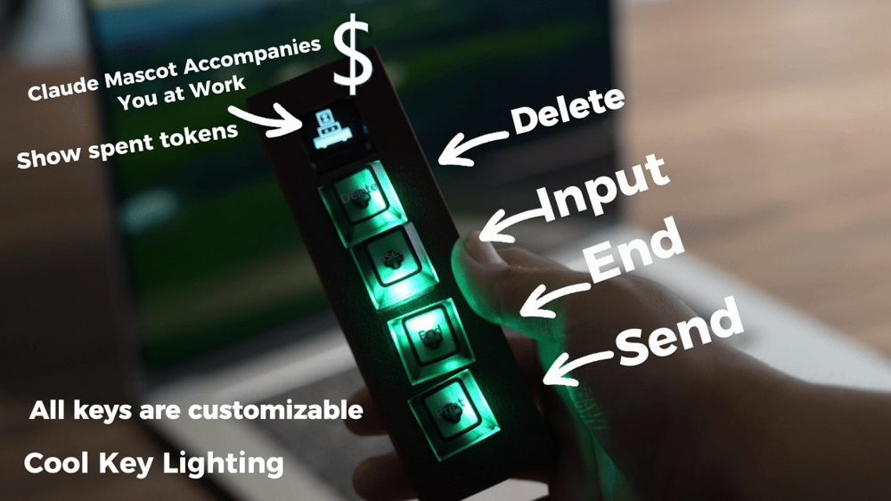
■ 附录 · 语音键盘 · 最终交互
最终交互：按住表达，松开发送，灯光确认
01 按下：开始录音
02 灯亮：确定的反馈
03 松开：结束并发送
好作品给用户「确定的反馈」——不用猜它收到没有
Notes:
「几圈之后，最终交互定下来了，就三个动作：按住——开始录音；灯亮——给你确定的反馈，你知道它听见了；松开——结束录音，识别文字，发送 Prompt。注意灯亮这个细节：好的作品会给用户『确定的反馈』，不用猜。你们的作品也一样——按钮按下去，有没有让人知道它收到了？」

Slide 32

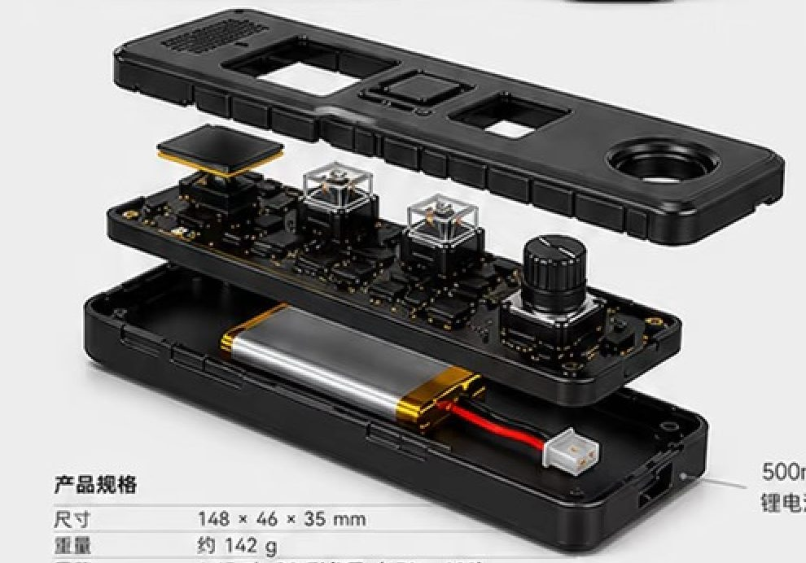
■ 附录 · 她也踩了坑：外壳
AI 出的外壳「像产品」，未必能被手使用
AI 概念图：很酷，但方向错误
实物：按使用的姿势重新排布
尺寸来自真实元件，开孔来自使用动作——顺不顺手，只有实物能验证
Notes:
「外壳这一步，她也踩了坑。左边这张是 AI 出的概念图——像不像真产品？很酷。但按这个方向做出来的东西，拿在手里根本不顺手。右边是她最后的实物：尺寸来自真实元件，开孔的位置来自『手怎么按』这个动作。她总结了一句话，请他们记住：AI 能快速给方案，但『拿在手里顺不顺』，只有实物能验证。你们做作品外壳时也一样——别信渲染图，信自己的手。」

Slide 33
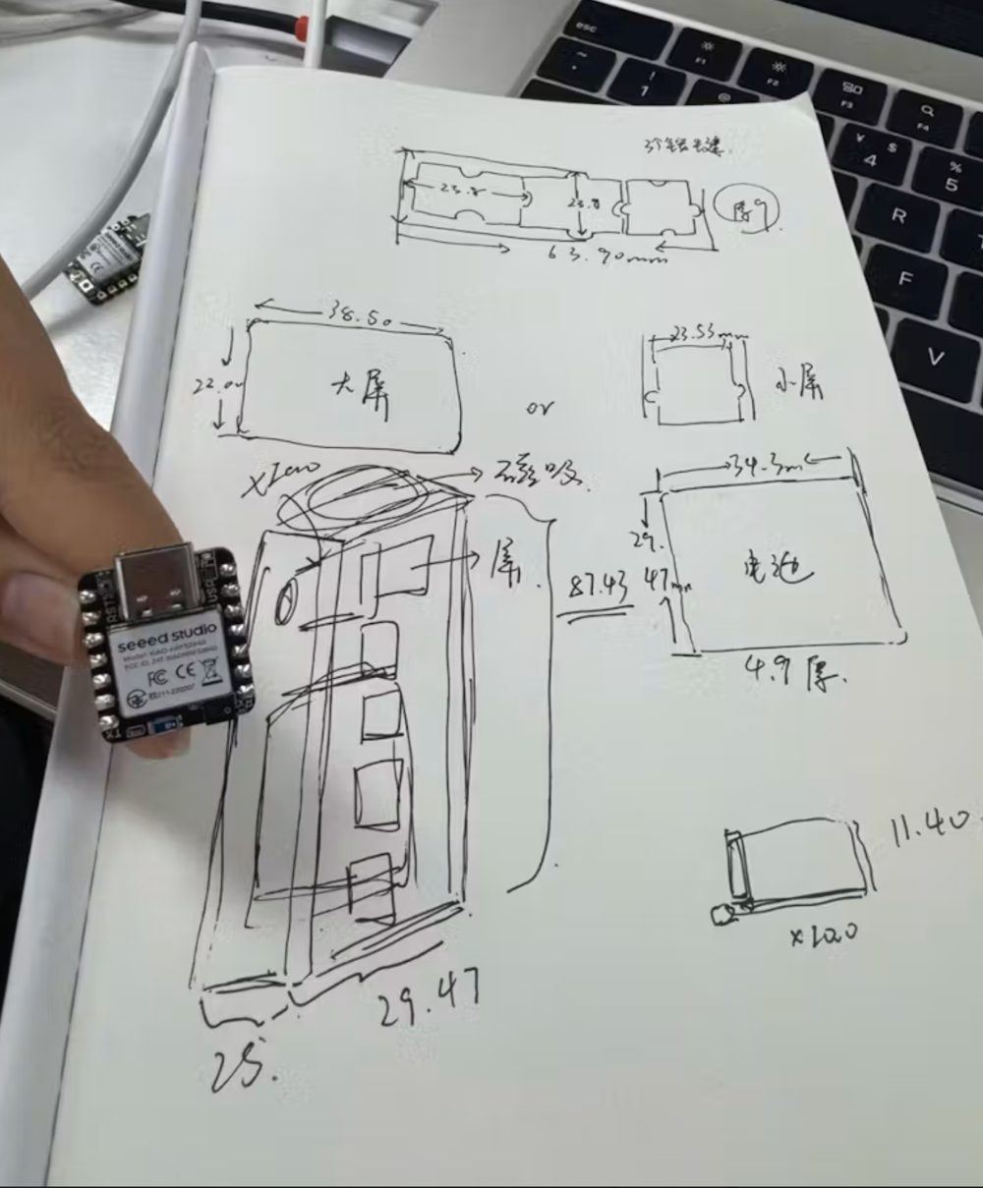
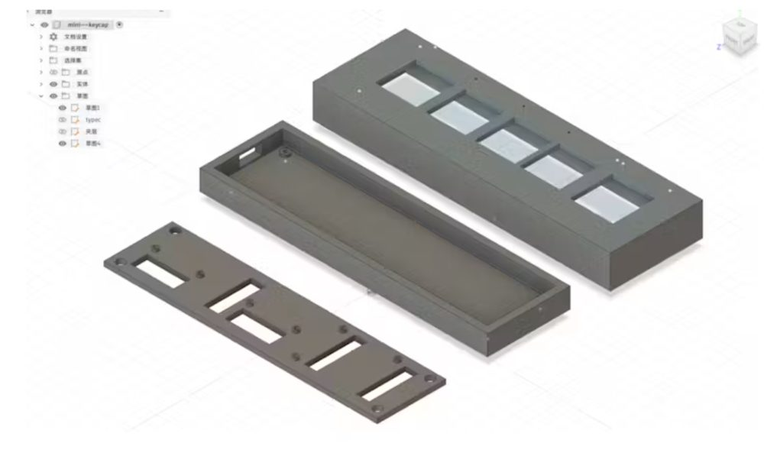
■ 附录 · 语音键盘 · 外壳怎么做
从手绘尺寸到 3D 外壳：AI 加速，我约束
手绘草图：尺寸来自真实元件
AI 建模：开孔来自使用动作，快速打印验证
AI 负责加速，我负责约束——「对不对」由人说了算
Notes:
「外壳具体怎么做的？左边是她的手绘草图——尺寸不是拍脑袋，是用卡尺量真实元件量出来的；开孔开在哪，取决于手怎么按、USB 线从哪插。右边是 AI 帮她建的 3D 模型，快速打印出来验证。她的分工很清楚：AI 负责加速，她负责约束。AI 画图快，但『对不对』由她说了算。」

Slide 34
■ 附录 · 演示之前
现场 Demo 不靠运气：一张检查表
01 灯，立即亮吗？
按下去就有确定反馈
02 录音，正常结束吗？
松开就停，不多录不少录
03 识别的文字，完整吗？
说一段长一点的试试
04 Prompt，进对窗口吗？
别发错地方
还留了降级方案：万一现场失败——串口日志、录屏、成品视频都备着，
照样能把链路讲清楚、把问题定位出来。
Notes:
「她做分享要现场演示，现场演示最怕翻车。她的办法不是靠运气，是靠一张检查表：灯是不是立即亮？录音是不是正常结束？识别出的文字完不完整？Prompt 进没进对窗口？四条全过，才算准备好。还留了降级方案：万一现场失败，串口日志、录屏、成品视频都备着，照样能把问题讲清楚。第 10 课你们路演，也用这张表检查自己的作品。」

Slide 35
■ 附录 · 迁移案例：电子沙漏
不是「做一个会亮的灯」
而是把等待，变成可感知的物理运动
等 AI 的几分钟，不用干着急——
沙子在桌面上流，流完了，结果也差不多好了
翻过来，再流回去
目标不是更精确地催促人，而是让等待从后台焦虑，变成桌面上的节奏
Notes:
「第二个项目：电子沙漏。还是那种破题方式——不是『做一个会亮的灯』，而是『把等待变成可感知的物理运动』。等 AI 的那几分钟，不用盯着屏幕干着急：沙子在桌面上流，流完了，AI 也差不多好了。翻过来，再流回去。一个为了解决自己真实烦恼做出来的东西——跟她做语音键盘是同一个起点。」

Slide 36
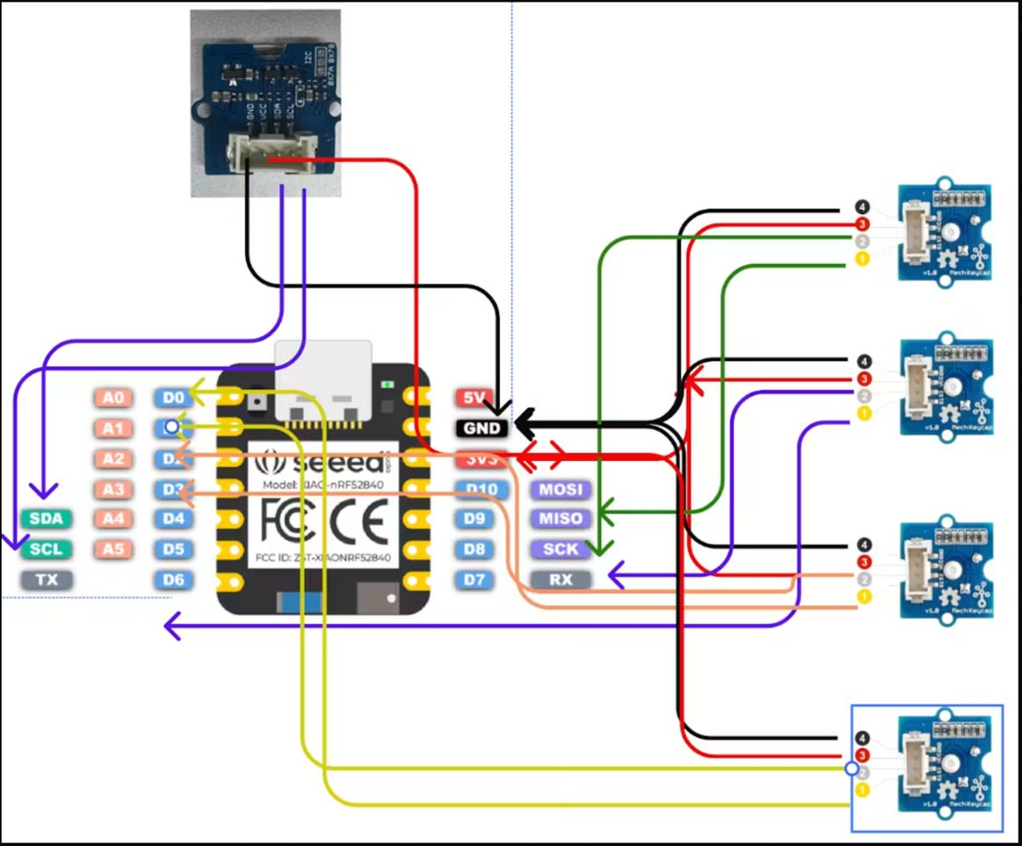
■ 附录 · 电子沙漏 · 动手之前
接线图回答「怎么连」，SOP 回答「先做什么」
接线图
哪根线进哪个口，照着插
SOP
先做什么、后做什么，写清楚再开工
Notes:
「动手之前，她备了两张图：接线图回答『怎么连』——哪根线进哪个口，照着插就不会错；SOP 回答『先做什么』——第一步干嘛、第二步干嘛，写清楚了再开工。AI 给的接线图一定要对着实物核一遍，图上标的口和板子上的口，名字可能对不上。这跟她第一大点的四样工具是一回事：先把『怎么想』变成『看得见的纸面东西』，再动手。」

Slide 37
■ 附录 · 电子沙漏 · 把感觉拆开
「像沙子」——AI 听不懂感觉，拆给它听
输入
设备姿态、时间
中间状态
重力方向、粒子位置、像素缓冲
输出
两个 LED 矩阵中的粒子运动
成功标准
翻转后方向正确、转移连续、刷新稳定
Notes:
「『像沙子』是个感觉，AI 听不懂感觉，她得把它拆成机器能懂的东西——还是输入输出契约那一招：输入是设备姿态和时间；中间状态是重力方向、每个粒子的位置、像素缓冲区；输出是两个 LED 矩阵里粒子的运动。成功标准照样具体：翻转后方向正确、转移连续、刷新稳定。感觉被拆完，AI 就能写了。」

Slide 38
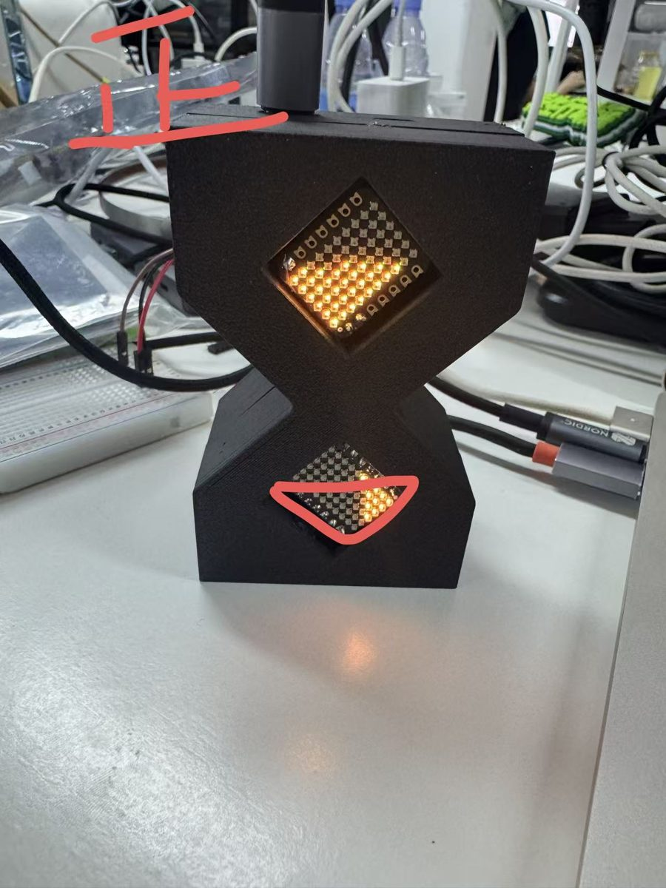
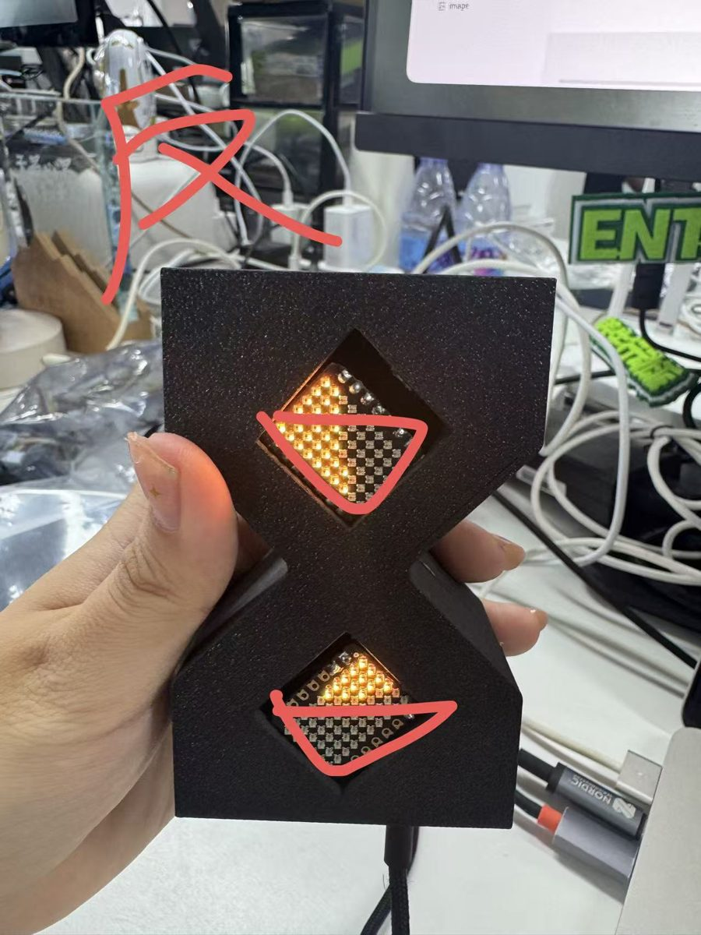
■ 附录 · 电子沙漏 · 排错
最有价值的照片，是「逻辑不对」那一张
定位拆三处
坐标映射
边界检查
缓冲区更新顺序
一次只改一条规则，实物姿态复测
现象：上下矩阵的粒子转移，与重力方向不一致
「出问题」不是失败——它把问题钉死给你看
Notes:
「调试时出了个问题：沙子流的方向和重力对不上。这两张照片就是她当时拍的——她说，最有价值的照片，往往是『逻辑不对』的那一张。因为它把问题钉死了：现象是什么，清清楚楚。然后她把问题拆到三处：坐标映射对不对、边界检查对不对、缓冲区更新顺序对不对。修复方式只有一条纪律：一次只改一条规则，改完用实物姿态复测。跟你们下午『报错原样发回 AI，一次只要一步』完全同一套。」

Slide 39
■ 附录 · 她的总结
Vibe Coding 两大关键：都是「翻译」
想法 → 机器能懂的语言
画图、连线图
截取代码片段，用圆框、方框标注
精准告诉 AI 哪里有问题——别光打字说「不对」
机器输出 → 你能懂的语言
AI 可能输出一大堆信息
用思维导图梳理清楚
明确它说到了 SOP 的哪一步
会这两手「翻译」，你就驾驭得了 AI
Notes:
「两个项目讲完，她总结了 Vibe Coding 的两大关键，本质都是『翻译』。第一，把你的想法转换成机器能理解的语言——画图、连线图、截代码片段用圆框方框标注，精准告诉 AI 哪里有问题，别光打字说『不对』。第二，把机器的输出转换成你能理解的语言——AI 可能输出一大堆，用思维导图梳理清楚，明确它说到了 SOP 的哪一步。会这两手翻译，你就驾驭得了 AI。」

Slide 40
■ 附录 · 可直接复制
一段可直接复制的硬件 Prompt
我要用【开发板】和【器件】实现【目标】。
输入是【动作 / 数据】，输出是【可观察结果】。
先只做【最小验证】，暂不做【后续功能】。
请按顺序给出：
① 模块与连接关系 ② 接线表 ③ 最小测试代码
④ 验证步骤与成功标准 ⑤ 常见错误及排查顺序
Notes:
「这一页可以直接拍照带走——一段能复制的硬件 Prompt 模板。注意它的结构：先报家底（什么板、什么器件、要干嘛），再定输入输出，然后主动划范围（先只做什么、暂不做什么），最后要求 AI 按固定顺序输出五样东西：模块连接、接线表、最小测试代码、验证步骤与成功标准、常见错误排查。第 9 课你们接新模块，就把这个模板套上去用。」

Slide 41
■ 附录 · 她的收尾
五步循环，把成功回写进 SOP
01
先定义输入输出
02
再画连接与边界
03
切成最小验证
04
用证据反馈 AI
05
把成功回写 SOP
未来的开发者，不会只买工具——
用 AI 把软件能力外扩到真实世界，做出最适合自己的工具
你们的作品，就是这句话的开始
Notes:
「她的收尾是五步循环：先定义输入输出，再画连接与边界，切成最小验证，用证据反馈 AI——注意是证据，照片、串口日志，不是『我觉得不对』——最后把成功回写进 SOP，下次接着用。她说了一句很有野心的话：未来的开发者不会只买工具，我们会用 AI 把软件能力外扩到真实世界，做出最适合自己的工具。你们的作品，就是这句话的开始。」

Slide 42
■ 附录 · 收束：这套方法你已经在用
她的方法，四行规格
1 ｜ 输入是什么？
2 ｜ 输出是什么？
3 ｜ 最小可验证版本是什么？
4 ｜ 什么现象代表成功？
这四行，你今天全用过了：需求单＝1+2 ｜ MVP＝3 ｜ 「按 20 次不漏」＝4
不是工程师的专利——是你已经在跑的方法
下一棒请外援、接新模块，还按这四行来
Notes:
「附录最后收一下。Brandy 把她的方法总结成四行规格——任何一个想法，动手前先回答这四行：输入是什么？输出是什么？最小可验证版本是什么？什么现象代表成功？请他们注意：这四行，他们已经全用过了——上节课立项的需求单是前两行，今天的 MVP 是第三行，『按 20 次不漏』是第四行。这不是工程师的专利，是他们已经在跑的方法。下一棒请外援、接新模块，还按这四行来。」

